Slide 1
«ПЕДАГОГ ГОДА ДОО-2025»
ГОРОДСКОЙ ПРОФЕССИОНАЛЬНЫЙ КОНКУРС

Slide 2
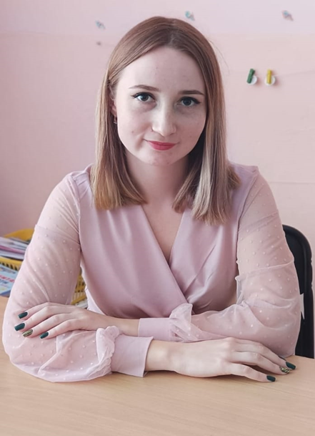
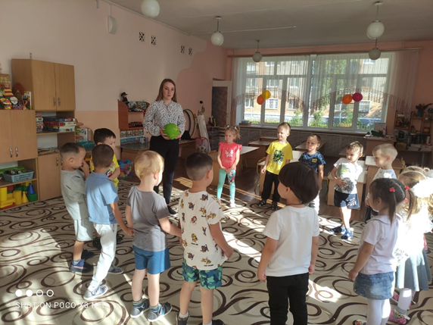
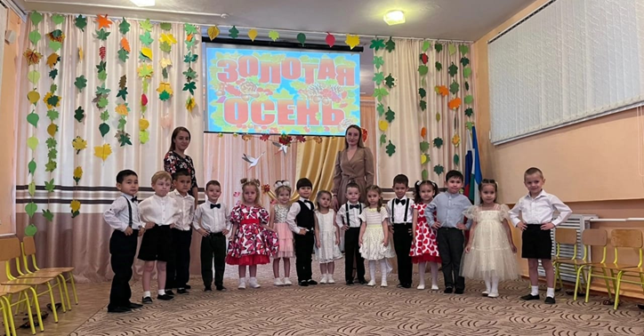
АНДРЕЕВА АНАСТАСИЯ ЮРЬЕВНА, воспитатель (дебют) МБДОУ №46 г. Салавата

